Slide 1
Техника безопасности
при занятиях физической культурой
Щербак Александр Павлович,
кандидат педагогических наук, доцент,
заведующий кафедрой физической культуры и безопасности жизнедеятельности
ГАУ ДПО ЯО «Институт развития образования»

Slide 2
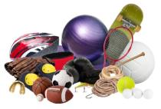
Техника безопасности при занятиях физической культурой и спортом
Государственный стандарт РФ ГОСТ Р 52024-2003 "Услуги физкультурно-оздоровительные и спортивные. Общие требования" (принят постановлением Госстандарта РФ от 18 марта 2003 г. № 80-ст)
Стандарт устанавливает классификацию физкультурно-оздоровительных и спортивных услуг, общие требования, требования безопасности услуг, включая методы их контроля.
Требования настоящего стандарта распространяются на организации и индивидуальных предпринимателей, оказывающих физкультурно-оздоровительные и спортивные услуги.
6. Требования безопасности
6.1 Спортивные услуги и условия обслуживания потребителей должны быть безопасными для жизни, здоровья и имущества потребителей и окружающей среды.
6.2 Спортивное оборудование, снаряжение и инвентарь должны соответствовать требованиям безопасности, установленным в нормативной документации на них, и использоваться в соответствии с правилами, изложенными в эксплуатационной документации предприятия-изготовителя. На спортивный инвентарь импортного производства, применяемый при оказании спортивных услуг, должны быть сопроводительные (эксплуатационные) документы на русском языке.
6.3 Спортивное оборудование, снаряжение и инвентарь, подлежащие обязательной сертификации, должны быть сертифицированы в установленном порядке.
6.4 Спортивное оборудование, снаряжение и инвентарь, не подлежащие обязательной сертификации, должны иметь документ изготовителя, подтверждающий их пригодность и безопасность применения.
6.5 При оказании спортивных услуг следует соблюдать требования:
- пожарной безопасности по ГОСТ 12.4.004;
- санитарно-гигиенических норм;
- медицинского обеспечения;
- профилактики и предупреждения травматизма.

Slide 3
Техника безопасности при занятиях физической культурой и спортом
Государственный стандарт РФ ГОСТ Р 52024-2003 "Услуги физкультурно-оздоровительные и спортивные. Общие требования" (принят постановлением Госстандарта РФ от 18 марта 2003 г. № 80-ст)
6 Требования безопасности
6.6 Требования к физкультурно-оздоровительным и спортивным сооружениям
6.6.1 Физкультурно-оздоровительные и спортивные сооружения, используемые при оказании услуг, должны соответствовать требованиям строительства, а также иметь условия для обслуживания инвалидов. Рекомендуется оборудовать входы и выходы для инвалидных колясок.
6.6.2 Содержание территории физкультурно-оздоровительных и спортивных сооружений должно обеспечивать свободный проезд (подъезд) технических средств специальных служб (пожарная, спасательная, санитарная и др. техника).
6.6.3 При оказании услуг физкультурно-оздоровительные и спортивные сооружения, а также территория вокруг них должны иметь рабочее, дежурное и аварийное освещение.
6.6.4 Показатели микроклимата (температура, относительная влажность, вентиляция) в физкультурно-оздоровительных и спортивных сооружениях должны соответствовать требованиям ГОСТ 12.1.005 и другим установленным требованиям.
6.6.5 Предельно допустимое содержание вредных веществ и пыли в воздухе физкультурно-оздоровительных и спортивных сооружений не должно превышать норм, установленных в ГОСТ 12.1.005.
6.6.6 Допустимый уровень шума в физкультурно-оздоровительных и спортивных сооружениях должен соответствовать установленным требованиям СНиП 11-65-73.
6.6.7 Участки территории физкультурно-оздоровительных и спортивных сооружений, на которых проводятся земляные, строительно-монтажные работы должны быть огорожены и обозначены соответствующими знаками по ГОСТ Р 12.4.026.
6.6.8 Исполнители услуг должны осуществлять регулярную уборку внутри и на прилегающей территории. Используемые препараты для дезинфекции, дезинсекции, дезодорации, моющие средства, подлежащие обязательной сертификации, должны иметь сертификат соответствия и применяться в соответствии с нормативными требованиями.

Slide 4
Техника безопасности при занятиях физической культурой и спортом
Государственный стандарт РФ ГОСТ Р 52024-2003 "Услуги физкультурно-оздоровительные и спортивные. Общие требования" (принят постановлением Госстандарта РФ от 18 марта 2003 г. № 80-ст)
6 Требования безопасности
6.7 Требования к обслуживающему персоналу
6.7.1 Обслуживающий персонал, оказывающий спортивные услуги, должен иметь соответствующую спортивную и профессиональную квалификацию, подтвержденную документами, оформленными в установленном порядке.
6.7.2 Обслуживающий персонал должен обеспечить безопасность жизни, здоровья потребителей, сохранность их имущества при оказании услуги, а также уметь действовать во внештатных ситуациях (пожар, несчастный случай, ухудшение самочувствия, резкое изменение погодных условий и т.д.).
6.7.3 Обслуживающий персонал, оказывающий спортивные услуги, должен:
обеспечивать безопасность процесса оказания спортивных услуг для жизни и здоровья потребителей и охраны окружающей среды;
соблюдать правила эксплуатации спортивного оборудования, снаряжения и инвентаря; охраны труда и техники безопасности и своевременно проходить соответствующие инструктажи;
знать и соблюдать действующие законы, иные нормативные правовые акты, касающиеся профессиональной деятельности персонала, должностные инструкции, соответствующие программы проведения мероприятий по оказанию услуг;
иметь навыки к организационно-методической и преподавательской деятельности;
изучать и учитывать в процессе оказания услуги индивидуальные различия потребителей услуги.

Slide 5
Техника безопасности при занятиях физической культурой и спортом
Государственный стандарт РФ ГОСТ Р 52025-2003 "Услуги физкультурно-оздоровительные и спортивные. Требования безопасности потребителей" (принят постановлением Госстандарта РФ от 18 марта 2003 г. № 81-ст)
1 Область применения
Стандарт устанавливает требования к физкультурно-оздоровительным и спортивным услугам, обеспечивающие безопасность жизни, здоровья потребителей, сохранность их имущества, а также методы контроля.
Требования настоящего стандарта распространяются на организации и индивидуальных предпринимателей, оказывающих физкультурно-оздоровительные и спортивные услуги.
2 Нормативные ссылки
В настоящем стандарте использованы ссылки на следующие стандарты:
ГОСТ 12.1.004-91 Система стандартов безопасности труда. Пожарная безопасность. Общие требования
ГОСТ Р 52024-2003 Услуги физкультурно-оздоровительные и спортивные. Общие требования
3 Определения
В настоящем стандарте использованы термины по ГОСТ Р 52024, а также следующий термин с соответствующим определением:
3.1 безопасность услуги: Безопасность услуги для жизни, здоровья, имущества потребителя и окружающей среды при обычных условиях ее использования, а также безопасность процесса оказания услуги.

Slide 6
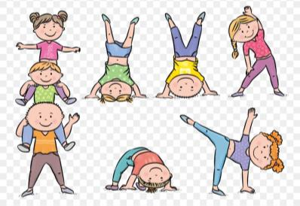
Техника безопасности при занятиях физической культурой и спортом
Государственный стандарт РФ ГОСТ Р 52025-2003 "Услуги физкультурно-оздоровительные и спортивные. Требования безопасности потребителей" (принят постановлением Госстандарта РФ от 18 марта 2003 г. № 81-ст)
4 Общие требования
4.1 При оказании спортивных услуг уровень риска для жизни и здоровья потребителей как в обычных условиях, так и во внештатных ситуациях (пожар, стихийные бедствия и т.п.) должен быть минимальным.
4.2 Риск для жизни и здоровья потребителей при оказании спортивных услуг возникает в условиях:
- отсутствия информации об оказываемых услугах;
- проведения занятий, тренировок, соревнований;
- использования спортивного оборудования, снаряжения и инвентаря.
4.3 При оказании спортивных услуг к факторам риска относят:
- травмоопасность;
- пожароопасность;
- биологические факторы;
- воздействие окружающей среды;
- физические перегрузки;
- специфические факторы риска;
- прочие факторы.

Slide 7
Техника безопасности при занятиях физической культурой и спортом
Государственный стандарт РФ ГОСТ Р 52025-2003 "Услуги физкультурно-оздоровительные и спортивные. Требования безопасности потребителей" (принят постановлением Госстандарта РФ от 18 марта 2003 г. № 81-ст)
4.3.1 Травмоопасность
4.3.1.1 Травмоопасность для потребителей спортивных услуг может возникнуть в результате следующих причин:
- неудовлетворительное состояние физкультурно-оздоровительных и спортивных сооружений, площадок, трасс, маршрутов;
- несоответствие трасс, маршрутов уровню подготовленности спортсменов;
- неудовлетворительные санитарно-гигиенические условия при оказании услуг;
- неблагоприятные метеорологические условия при оказании услуг;
- использование при оказании услуг неисправного спортивного оборудования, снаряжения и инвентаря;
- неблагоприятные эргономические характеристики используемого при оказании услуг спортивного снаряжения и инвентаря (неудобная обувь - потертости кожных покровов у спортсменов и т.п.);
- низкий уровень теоретической, методической и практической подготовленности тренера, преподавателя, инструктора и методиста;
- комплектование группы спортсменов с различной физической и технической подготовленностью;
- проведение занятий и тренировок при отсутствии принципа постепенности, последовательности в овладении двигательными навыками и индивидуального подхода к спортсмену;
- отсутствие или недостаточная разминка перед тренировкой и соревнованием или чрезмерно интенсивная разминка;
- технически неправильное исполнение приемов и упражнений при проведении занятий, тренировок и соревнований;
- недостаточная физическая подготовленность спортсмена;
- низкий уровень технико-тактической и морально-волевой подготовки спортсмена;
- отклонения в состоянии здоровья спортсмена;
- дисциплинарные нарушения.

Slide 8
Техника безопасности при занятиях физической культурой и спортом
Государственный стандарт РФ ГОСТ Р 52025-2003 "Услуги физкультурно-оздоровительные и спортивные. Требования безопасности потребителей" (принят постановлением Госстандарта РФ от 18 марта 2003 г. № 81-ст)
4.3.1.2 Для снижения травмоопасности при оказании спортивных услуг необходимо выполнять следующие требования:
- соблюдение правил эксплуатации физкультурно-оздоровительных и спортивных сооружений, трасс, маршрутов, спортивного оборудования, снаряжения и инвентаря;
- регулярное техническое освидетельствование спортивного оборудования, снаряжения и инвентаря;
- соблюдение эргономических требований к используемому спортивному оборудованию, снаряжению и инвентарю;
- использование спортивного оборудования, снаряжения и инвентаря, соответствующего виду спорта, включая средства индивидуальной защиты;
- соблюдение режима занятий и тренировок;
- соответствующая квалификация тренера, инструктора;
- наличие врачебно-педагогического наблюдения за проведением занятий, тренировок, соревнований;
- профилактика травматизма, включая обучение потребителей навыкам самоконтроля при проведении занятий, тренировок, соревнований;
- информирование потребителей спортивных услуг о факторах риска и мерах по предупреждению травм.
Потребители должны быть информированы о том, как избежать возможных травм и какие экстренные меры следует предпринять в случае получения травмы.

Slide 9
Техника безопасности при занятиях физической культурой и спортом
Государственный стандарт РФ ГОСТ Р 52025-2003 "Услуги физкультурно-оздоровительные и спортивные. Требования безопасности потребителей" (принят постановлением Госстандарта РФ от 18 марта 2003 г. № 81-ст)
4.3.2 Пожароопасность
Номенклатура требований и показателей по обеспечению безопасности потребителей от воздействия данного фактора риска и методы их поверки - по ГОСТ 12.1.004.
Эксплуатация физкультурно-оздоровительных и спортивных сооружений - в соответствии с требованиями нормативных документов.
4.3.3 Биологические факторы
К биологическим факторам относят патогенные микроорганизмы и продукты их жизнедеятельности, микроорганизмы, вызывающие аллергические и другие токсические реакции.
Для предупреждения воздействия данных факторов риска на потребителей спортивных услуг необходимо:
- соблюдать установленные санитарные нормы и правила обслуживания;
- применять оборудование и препараты для дезинфекции, дезинсекции физкультурно-оздоровительных и спортивных сооружений;
- проводить предварительные и периодические медицинские осмотры обслуживающего персонала.

Slide 10
Техника безопасности при занятиях физической культурой и спортом
Государственный стандарт РФ ГОСТ Р 52025-2003 "Услуги физкультурно-оздоровительные и спортивные. Требования безопасности потребителей" (принят постановлением Госстандарта РФ от 18 марта 2003 г. № 81-ст)
4.3.4 Воздействие окружающей среды на потребителей спортивных услуг обусловлено повышенными или пониженными температурами окружающей среды, влажностью и подвижностью воздуха в зоне обслуживания потребителей, резкими перепадами барометрического давления (при оказании услуг в горной местности).
Показатели микроклимата в физкультурно-оздоровительных и спортивных сооружениях должны соответствовать установленным санитарно-гигиеническим требованиям.
Предупреждение вредных воздействий окружающей среды обеспечивают:
- учет погодных особенностей района (места расположения) физкультурно-оздоровительных и спортивных сооружений;
- оснащение физкультурно-оздоровительных и спортивных сооружений устройствами кондиционирования, вентиляции, озонирования воздуха, отопления, автоматического контроля и сигнализации;
- ветрозащитные стенки физкультурно-спортивных и игровых площадок;
- рациональное проектирование трасс, маршрутов для проведения тренировок и соревнований.
4.3.5 При проведении занятий и тренировок физические нагрузки должны соответствовать уровню физической подготовленности потребителей, возрасту, полу, состоянию здоровья.
Занятия и тренировки следует проводить в присутствии тренера (преподавателя, инструктора) и при наличии в физкультурно-оздоровительном или спортивном сооружении медицинского работника.

Slide 11
Техника безопасности при занятиях физической культурой и спортом
Государственный стандарт РФ ГОСТ Р 52025-2003 "Услуги физкультурно-оздоровительные и спортивные. Требования безопасности потребителей" (принят постановлением Госстандарта РФ от 18 марта 2003 г. № 81-ст)
4.3.5 При проведении занятий и тренировок физические нагрузки должны соответствовать уровню физической подготовленности потребителей, возрасту, полу, состоянию здоровья.
Занятия и тренировки следует проводить в присутствии тренера (преподавателя, инструктора) и при наличии в физкультурно-оздоровительном или спортивном сооружении медицинского работника.
4.3.6 Специфические факторы риска при оказании спортивных услуг обусловлены:
- техническим состоянием используемых объектов материально-технической базы (физкультурно-оздоровительных и спортивных сооружений, спортивного оборудования, снаряжения и инвентаря и т.д.);
- уровнем профессиональной подготовленности обслуживающего персонала (тренеров, преподавателей, инструкторов);
- подготовкой потребителей к занятиям, тренировкам, соревнованиям (инструктаж, экипировка, снаряжение).
4.3.7 Прочие факторы риска
К прочим факторам риска относят опасности, связанные с отсутствием необходимой информации о физкультурно-оздоровительной и спортивной услуге и ее характеристиках.
Потребителям услуг должна быть предоставлена достаточная информация об оказываемых спортивных услугах (основных характеристиках услуг, условиях обслуживания) в соответствии с требованиями, установленными в действующих нормативных документах.
Для потребителей услуг необходимо проводить инструктаж по безопасности, учитывающий специфику физкультурно-оздоровительных занятий, тренировок и соревнований по конкретным видам спорта.
4.3.8 Исполнители спортивных услуг должны иметь комплект действующих нормативных документов по обеспечению безопасности потребителей и руководствоваться ими в своей деятельности.

Slide 12
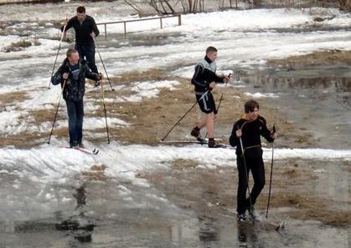
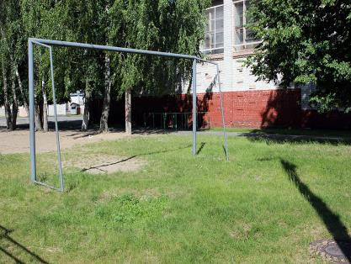
Техника безопасности при занятиях физической культурой и спортом
Государственный стандарт РФ ГОСТ Р 52025-2003 "Услуги физкультурно-оздоровительные и спортивные. Требования безопасности потребителей" (принят постановлением Госстандарта РФ от 18 марта 2003 г. № 81-ст)
5 Контроль за выполнением требований безопасности
5.1 Для отдельных видов спорта в начале сезона следует оценить состояние эксплуатации физкультурно-оздоровительных и спортивных сооружений, трасс, маршрутов и их готовность к эксплуатации.
Текущие проверки обеспечения безопасности потребителей спортивных услуг проводят в соответствии с планами и графиками технических осмотров физкультурно-оздоровительных и спортивных сооружений (спортзалов, тренажерных залов, игровых залов и помещений, бассейнов, открытых и закрытых спортивных и игровых площадок и др.), трасс, маршрутов, спортивного оборудования, снаряжения и инвентаря, проверок безопасности проведения занятий, тренировок, соревнований, медицинского обеспечения.

Slide 13
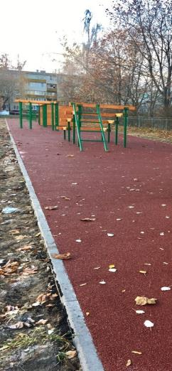
Техника безопасности при занятиях физической культурой и спортом
Государственный стандарт РФ ГОСТ Р 52025-2003 "Услуги физкультурно-оздоровительные и спортивные. Требования безопасности потребителей" (принят постановлением Госстандарта РФ от 18 марта 2003 г. № 81-ст)
5 Контроль за выполнением требований безопасности
5.2 Для контроля безопасности обслуживания потребителей спортивных услуг используют следующие методы:
- визуальный - осмотр физкультурно-оздоровительных и спортивных сооружений, трасс, маршрутов, спортивного оборудования, тренажеров, инвентаря и т.д.;
- инструментальный контроль - измерение состояния воздуха, воды, технического состояния спортивного оборудования, снаряжения, инвентаря и т.д.;
- социологические исследования - проведение опроса или интервьюирования потребителей услуг и оценка результатов опроса;
- аналитический - анализ содержания документации: паспорта спортивного сооружения, медицинского журнала осмотра спортсменов, наличия и правильности оформления обязательных документов и др.;
- врачебно-педагогическое наблюдение при проведении занятий, тренировок и соревнований (оценка уровня физической, технико-тактической, психологической и функциональной подготовленности спортсменов, а также состояния их здоровья);
- экспертный - опрос тренеров, преподавателей и др. о безопасности обслуживания потребителей при оказании услуг и оценка результатов опроса.

Slide 14
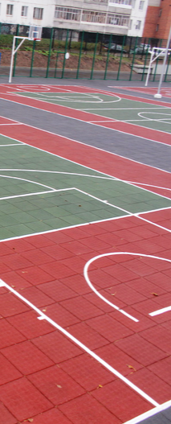
Техника безопасности при занятиях физической культурой и спортом
Постановление Главного государственного санитарного врача РФ от 29 декабря 2010 г. N 189 "Об утверждении СанПиН 2.4.2.2821-10 «Санитарно-эпидемиологические требования к условиям и организации обучения в общеобразовательных учреждениях»
III. Требования к территории общеобразовательных организаций
3.3. Физкультурно-спортивную зону рекомендуется размещать со стороны спорт. зала. При размещении физкультурно-спортивной зоны со стороны окон учебных помещений уровни шума в учебных помещениях не должны превышать гигиенические нормативы для помещений жилых, общественных зданий и территории жилой застройки.
При устройстве беговых дорожек и спортивных площадок (волейбольных, баскетбольных, для игры в ручной мяч) необходимо предусмотреть дренаж для предупреждения затопления их дождевыми водами.
Оборудование физкультурно-спортивной зоны должно обеспечивать выполнение программ учебного предмета "Физическая культура", а также проведение секционных спортивных занятий и оздоровительных мероприятий.
Спортивно-игровые площадки должны иметь твердое покрытие, футбольное поле - травяной покров. Синтетические и полимерные покрытия должны быть морозоустойчивы, оборудованы водостоками и должны быть изготовленными из материалов, безвредных для здоровья детей.
Занятия на сырых площадках, имеющих неровности и выбоины, не проводят.
Физкультурно-спортивное оборудование должно соответствовать росту и возрасту обучающихся.
3.4. Для выполнения программ учебного предмета "Физическая культура" допускается использовать спортивные сооружения (площадки, стадионы), расположенные вблизи учреждения и оборудованные в соответствии с санитарно-эпидемиологическими требованиями к устройству и содержанию мест занятий по ФКиС.

Slide 15
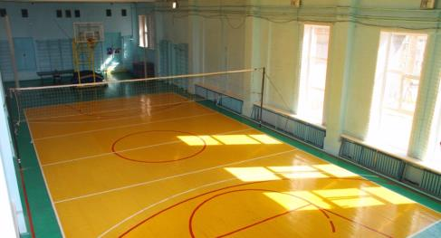
Техника безопасности при занятиях физической культурой и спортом
Постановление Главного государственного санитарного врача РФ от 29 декабря 2010 г. N 189 "Об утверждении СанПиН 2.4.2.2821-10 «Санитарно-эпидемиологические требования к условиям и организации обучения в общеобразовательных учреждениях»
IV. Требования к зданию
4.13. Спортивный зал рекомендуется размещать на 1 этаже здания или в отдельно пристроенном здании.
При размещении спортивного зала на 2-м этаже должны обеспечиваться нормативные уровни звукового давления и вибрации в соответствии с гигиеническими нормами.
Количество и типы спортивных залов предусматриваются в зависимости от вида общеобразовательной организации и его вместимости.
Рекомендуемые площади спортивных залов: 9,0×18,0 м, 12,0×24,0 м, 18,0×30,0 м. Высота спортивного зала при проектировании должна составлять не менее 6,0 м.
4.14. При спортивных залах в существующих общеобразовательных организациях должны быть предусмотрены снарядные; раздевальные для мальчиков и девочек. Рекомендуется оборудовать при спортивных залах раздельные для мальчиков и девочек душевые, туалеты.

Slide 16
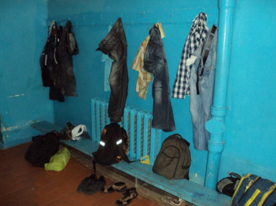
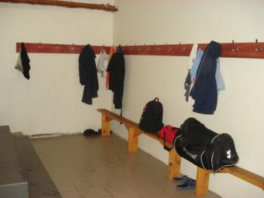
Техника безопасности при занятиях физической культурой и спортом
Постановление Главного государственного санитарного врача РФ от 29 декабря 2010 г. N 189 "Об утверждении СанПиН 2.4.2.2821-10 «Санитарно-эпидемиологические требования к условиям и организации обучения в общеобразовательных учреждениях»
IV. Требования к зданию
4.15. Во вновь строящихся зданиях общеобразовательных организаций при спортивных залах должны быть предусмотрены: снарядные; помещения для хранения уборочного инвентаря и приготовления дезинфицирующих и моющих растворов площадью не менее 4,0 м²; раздельные для мальчиков и девочек раздевальные площадью не менее 14,0 м² каждая; раздельные для мальчиков и девочек душевые площадью не менее 12 м² каждая; раздельные для мальчиков и девочек туалеты площадью не менее 8,0 м² каждый. При туалетах или раздевалках оборудуют раковины для мытья рук.
4.16. При устройстве бассейнов в общеобразовательных организациях планировочные решения и его эксплуатация должны отвечать гигиеническим требованиям к устройству, эксплуатации плавательных бассейнов и качеству воды.

Slide 17
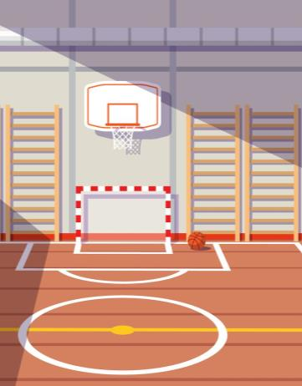
Техника безопасности при занятиях физической культурой и спортом
Постановление Главного государственного санитарного врача РФ от 29 декабря 2010 г. N 189 "Об утверждении СанПиН 2.4.2.2821-10 «Санитарно-эпидемиологические требования к условиям и организации обучения в общеобразовательных учреждениях»
VI. Требования к воздушно-тепловому режиму
6.2. Температура воздуха в зависимости от климатических условий в спортзале - 17 - 20°С; раздевальных комнатах спортивного зала - 20 - 22°С, душевых - 24 - 25°С, санитарных узлах и комнатах личной гигиены должна составлять 19 - 21°С.
Для контроля температурного режима учебные помещения и кабинеты должны быть оснащены бытовыми термометрами.
6.7. Уроки физической культуры и занятия спортивных секций следует проводить в хорошо аэрируемых спортивных залах.
Необходимо во время занятий в зале открывать одно или два окна с подветренной стороны при температуре наружного воздуха выше плюс 5°С и скорости движения ветра не более 2 м/с. При более низкой температуре и большей скорости движения воздуха занятия в зале проводят при открытых одной - трех фрамугах. При температуре наружного воздуха ниже минус 10°С и скорости движения воздуха более 7 м/с сквозное проветривание зала проводится при отсутствии учащихся 1-1,5 минуты; в большие перемены и между сменами – 5-10 минут.
При достижении температуры воздуха плюс 14°С проветривание в спортивном зале следует прекращать.

Slide 18
Техника безопасности при занятиях физической культурой и спортом
Постановление Главного государственного санитарного врача РФ от 29 декабря 2010 г. N 189 "Об утверждении СанПиН 2.4.2.2821-10 «Санитарно-эпидемиологические требования к условиям и организации обучения в общеобразовательных учреждениях»
X. Гигиенические требования к режиму образовательной деятельности
10.8. При составлении расписания уроков следует чередовать различные по сложности предметы в течение дня и недели: для обучающихся начального общего образования основные предметы (математика, русский и иностранный язык, природоведение, информатика) чередовать с уроками музыки, изобразительного искусства, труда, физической культуры; для обучающихся основного общего и среднего общего образования предметы естественно-математического профиля чередовать с гуманитарными предметами.
В начальных классах сдвоенные уроки не проводятся. Допускается проведение сдвоенных уроков физической культуры (занятия на лыжах, занятия в бассейне).
10.20. Для удовлетворения биологической потребности в движении независимо от возраста обучающихся рекомендуется проводить не менее 3-х учебных занятий физической культурой (в урочной и внеурочной форме) в неделю, предусмотренных в объеме общей недельной нагрузки. Заменять учебные занятия физической культурой другими предметами не допускается.
10.22. Двигательная активность обучающихся помимо уроков физической культуры в образовательной деятельности может обеспечиваться за счет:
- физкультминуток в соответствии с рекомендуемым комплексом упражнений;
- организованных подвижных игр на переменах;
- спортивного часа для детей, посещающих группу продленного дня;
- внеклассных спортивных занятий и соревнований, общешкольных спортивных мероприятий, дней здоровья;
- самостоятельных занятий физической культурой в секциях и клубах.

Slide 19
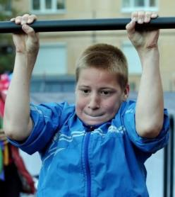
Техника безопасности при занятиях физической культурой и спортом
Постановление Главного государственного санитарного врача РФ от 29 декабря 2010 г. N 189 "Об утверждении СанПиН 2.4.2.2821-10 «Санитарно-эпидемиологические требования к условиям и организации обучения в общеобразовательных учреждениях»
X. Гигиенические требования к режиму образовательной деятельности
10.23. Спортивные нагрузки на занятиях физической культурой, соревнованиях, внеурочных занятиях спортивного профиля при проведении динамического или спортивного часа должны соответствовать возрасту, состоянию здоровья и физической подготовленности обучающихся, а также метеоусловиям (если они организованы на открытом воздухе).
Распределение обучающихся на основную, подготовительную и специальную группы для участия в физкультурно-оздоровительных и спортивно-массовых мероприятиях, проводит врач с учетом их состояния здоровья (или на основании справок об их здоровье). Обучающимся основной физкультурной группы разрешается участие во всех физкультурно-оздоровительных мероприятиях в соответствии с их возрастом. С обучающимися подготовительной и специальной групп физкультурно-оздоровительную работу следует проводить с учетом заключения врача.
Обучающиеся, отнесенные по состоянию здоровья к подготовительной и специальной группам, занимаются физической культурой со снижением физической нагрузки.
Уроки физической культуры целесообразно проводить на открытом воздухе. Возможность проведения занятий физической культурой на открытом воздухе, а также подвижных игр, определяется по совокупности показателей метеоусловий (температуры, относительной влажности и скорости движения воздуха) по климатическим зонам.
В дождливые, ветреные и морозные дни занятия физической культурой проводят в зале.

Slide 20
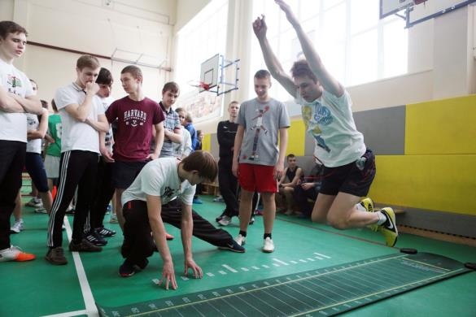
Техника безопасности при занятиях физической культурой и спортом
Постановление Главного государственного санитарного врача РФ от 29 декабря 2010 г. N 189 "Об утверждении СанПиН 2.4.2.2821-10 «Санитарно-эпидемиологические требования к условиям и организации обучения в общеобразовательных учреждениях»
X. Гигиенические требования к режиму образовательной деятельности
10.24. Моторная плотность занятий физической культурой должна составлять не менее 70%.
К тестированию физической подготовленности, участию в соревнованиях и туристских походах обучающихся допускают с разрешения медицинского работника. Его присутствие на спортивных соревнованиях и на занятиях в плавательных бассейнах обязательно.

Slide 21
Техника безопасности при занятиях физической культурой и спортом
Постановление Главного государственного санитарного врача РФ от 29 декабря 2010 г. N 189 "Об утверждении СанПиН 2.4.2.2821-10 «Санитарно-эпидемиологические требования к условиям и организации обучения в общеобразовательных учреждениях»
X. Гигиенические требования к режиму образовательной деятельности
Рекомендации по проведению занятий физической культурой, в зависимости от температуры и скорости ветра в средней полосе Российской Федерации на открытом воздухе в зимний период года
Возраст обучающихся | Температура воздуха и скорость ветра, при которых допускается проведение занятий на открытом воздухе
 | без ветра | при скорости ветра до 5 м/сек | при скорости ветра 6 - 10 м/сек | при скорости ветра более 10 м/сек
до 12 лет | -9°С | -6°С | -3°С | Занятия не проводятся
12 - 13 лет | - 12°С | -8°С | -5°С
14 - 15 лет | -15°С | - 12°С | -8°С
16 - 17 лет | -16°С | -15°С | -10°С

Slide 22
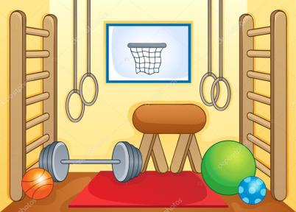
Техника безопасности при занятиях физической культурой и спортом
Приказ Минобрнауки России от 30.03.2016 № 336
«Об утверждении перечня средств обучения и воспитания, необходимых для реализации образовательных программ начального общего, основного общего и среднего общего образования, соответствующих современным условиям обучения, необходимого при оснащении общеобразовательных организаций в целях реализации мероприятий по содействию созданию в субъектах Российской Федерации (исходя из прогнозируемой потребности) новых мест в общеобразовательных организациях, критериев его формирования и требований к функциональному оснащению, а также норматива стоимости оснащения одного места обучающегося указанными средствами обучения и воспитания»
Подраздел 6. Спортивный комплекс
Часть 1. Оборудование универсального спортивного зала 18×30 м, 24×42 м
1.6.1. | Табло электронное игровое (для волейбола, баскетбола, футбола, гандбола) с защитным экраном
1.6.2. | Комплект скамеек и систем хранения вещей обучающихся
1.6.3. | Стеллажи для инвентаря
Спортивные игры
1.6.4. | Стойки волейбольные универсальные на растяжках (для волейбола, бадминтона, тенниса) с механизмом натяжения, протектором и волейбольной сеткой.
1.6.5. | Ворота для гандбола, минифутбола складные (Комплект из 2-х ворот с протекторами и сетками)
1.6.6. | Мяч баскетбольный N 7 тренировочный
1.6.7. | Мяч баскетбольный N 7 для соревнований
1.6.8. | Мяч баскетбольный N 5
1.6.9. | Мяч футбольный N 5 тренировочный
1.6.10 | Мяч футбольный N 5 для соревнований
1.6.11 | Мяч волейбольный тренировочный
1.6.12 | Мяч волейбольный для соревнований
1.6.13 | Мяч футбольный N 4

Slide 23
Техника безопасности при занятиях физической культурой и спортом
Приказ Минобрнауки России от 30.03.2016 № 336
Подраздел 6. Спортивный комплекс
1.6.14 | Насос для накачивания мячей
1.6.15 | Жилетка игровая
1.6.16 | Тележка для хранения мячей
1.6.17 | Сетка для хранения мячей
1.6.18 | Конус с втулкой, палкой и флажком
Гимнастика, фитнес, общефизическая подготовка
1.6.19 | Скамейка гимнастическая жесткая
1.6.20 | Мат гимнастический прямой
1.6.21 | Мостик гимнастический подпружиненный
1.6.22 | Бревно гимнастическое напольное 3 м
1.6.23 | Перекладина гимнастическая пристенная
1.6.24 | Консоль пристенная для канатов и шестов (3 крюка)
1.6.25 | Канат для лазания
1.6.26 | Шест для лазания
1.6.27 | Перекладина навесная универсальная
1.6.28 | Брусья навесные
1.6.29 | Доска наклонная навесная
1.6.30 | Тренажер навесной для пресса
1.6.31 | Тренажер навесной для спины
1.6.32 | Комплект для групповых занятий (с подвижным стеллажом)
Легкая атлетика
1.6.33 | Стойки для прыжков в высоту
1.6.34 | Планка для прыжков
1.6.35 | Мяч для метания
1.6.36 | Щит для метания в цель навесной
1.6.37 | Барьер легкоатлетический регулируемый, юношеский
Подвижные игры и спортмероприятия
1.6.38 | Набор для подвижных игр (в сумке)
1.6.39 | Комплект для проведения спортмероприятий (в бауле)
1.6.40 | Комплект судейский (в сумке)
1.6.41 | Музыкальный центр
Часть 2. Кабинет учителя физкультуры
1.6.42 | Персональный компьютер (ноутбук) с установленным ПО
1.6.43 | Стол компьютерный
1.6.44 | Многофункциональное устройство с цветной печатью
1.6.45 | Комплект видео программ по физической культуре
1.6.46 | Информационный щит
Часть 3. Снарядная (дополнительное вариативное оборудование и инвентарь)
1.6.47 | Стеллажи для лыж
1.6.48 | Лыжный комплект
1.6.49 | Клюшки хоккейные
1.6.50 | Стол для настольного тенниса передвижной для помещений
1.6.51 | Комплект для настольного тенниса
1.6.52 | Стойки для бадминтона
1.6.53 | Набор для бадминтона (в чехле)
1.6.54 | Конь гимнастический малый
1.6.55 | Тележка для перевозки матов
1.6.56 | Мат гимнастический складной
1.6.57 | Комплект поливалентных матов и модулей
1.6.58 | Определитель высоты прыжка
1.6.59 | Обруч гимнастический
1.6.60 | Медболы
1.6.61 | Степ платформы
1.6.62 | Снаряд для функционального тренинга
1.6.63 | Снаряд для подтягивания/отжимания
1.6.64 | Тумба прыжковая атлетическая
1.6.65 | Канат для перетягивания
1.6.66 | Граната для метания
1.6.67 | Пьедестал разборный
1.6.68 | Аптечка медицинская настенная
1.6.69 | Стеллажи для инвентаря
1.6.70 | Шкаф-локер для инвентаря
1.6.71 | Коврик дезинфекционный

Slide 24
Техника безопасности при занятиях физической культурой и спортом
Приказ Минобрнауки России от 30.03.2016 № 336
Часть 4. Малый спортивный зал 12 x 24 м
Спортивные игры
1.6.72 | Стойки волейбольные универсальные пристенные (для волейбола, бадминтона, тенниса) с механизмом натяжения, протектором и волейбольной сеткой
1.6.73 | Скамейка гимнастическая жесткая
1.6.74 | Лента для художественной гимнастики
Дополнительное вариативное оборудование
1.6.75 | Зеркало травмобезопасное
1.6.76 | Тренажер беговая дорожка (электрическая)
1.6.77 | Тренажер эллипсоид магнитный
1.6.78 | Велотренажер магнитный
1.6.79 | Тренажер на жим лежа
1.6.80 | Тренажер на жим стоя
1.6.81 | Тренажер для бицепсов
1.6.82 | Тренажер для пресса
1.6.83 | Тренажер для пресса ногами
1.6.84 | Скамья атлетическая универсальная
1.6.85 | Скамья атлетическая горизонтальная
1.6.86 | Тренажер для мышц спины
1.6.87 | Стеллаж для гантелей
1.6.88 | Комплект гантелей обрезиненных
1.6.89 | Штанга обрезиненная разборная
1.6.90 | Мяч для фитнеса
1.6.91 | Палка гимнастическая утяжеленная (боди бар)
1.6.92 | Упоры для отжиманий
1.6.93 | Тумба прыжковая атлетическая
1.6.94 | Музыкальный центр
Комплект для фитнеса и хореографии
1.6.95 | Зеркало травмобезопасное
1.6.96 | Станок хореографический двухрядный
1.6.97 | Кронштейн для фитболов
1.6.98 | Комплект баннеров для оформления зала
1.6.99 | Телевизор с DVD на кронштейне
1.6.10 | Музыкальный центр
1.6.101. | Комплект для групповых занятий (с подвижным стеллажом)
1.6.102. | Комплект для силовой гимнастики (с подвижным стеллажом)
1.6.103. | Степ-платформа
1.6.104. | Мяч для фитнеса
1.6.105. | Банкетки
1.6.106. | Шкаф-локер для инвентаря
1.6.107. | Коврик дезинфекционный (с дезинфекционным раствором)
Комплект для занятий гимнастикой, акробатикой, единоборствами
1.6.108. | Ковер гимнастический
1.6.109. | Мат для приземлений и отработки бросков
1.6.110. | Зеркало передвижное травмобезопасное
1.6.111. | Модуль-трапеция большой
1.6.112. | Ковер борцовский
1.6.113. | Манекены для занятий единоборствами (120 - 140 - 150 - 165 см, 15 - 22 - 26 - 40 кг)
1.6.114. | Жгут тренировочный полимерный эластичный
1.6.115. | Стенка гимнастическая
1.6.116. | Перекладина навесная универсальная
1.6.117. | Брусья навесные
1.6.118. | Доска наклонная навесная
Дополнительное вариативное оборудование по видам спорта
Бадминтон
1.6.119. | Волан
1.6.120. | Ракетка для бадминтона
1.6.121. | Сетка для бадминтона
1.6.122. | Стойки для крепления бадминтонной сетки (стационарные, передвижные, пристенные)
1.6.123. | Струны для бадминтона

Slide 25
Техника безопасности при занятиях физической культурой и спортом
Приказ Минобрнауки России от 30.03.2016 № 336
Баскетбол
1.6.124. | Кольцо баскетбольное
1.6.125. | Сетка баскетбольная
1.6.126. | Стойки баскетбольная игровая передвижная (детская), мобильная, стационарная
1.6.127. | Ферма для щита баскетбольного
1.6.128. | Щит баскетбольный
1.6.129. | Мячи баскетбольные (размер 3, 5, 6, 7)
Велоспорт
1.6.130. | BMX-велосипед
1.6.131. | Горный велосипед
1.6.132. | Запасные части для ремонта велосипедов
1.6.133. | Комплект защиты
1.6.134. | Стойка и комплект инструментов для ремонта велосипеда
1.6.135. | Стойки для велосипедов
Волейбол
1.6.136. | Антенны с карманом для сетки
1.6.137. | Вышка судейская универсальная
1.6.138. | Мяч волейбольный
1.6.140. | Протектор для волейбольных стоек
1.6.141. | Сетка волейбольная
1.6.142. | Стойка волейбольная универсальная
1.6.143. | Тренажер для волейбола
Гандбол
1.6.144. | Ворота для мини-гандбола или гандбола
1.6.145. | Мяч для метания
1.6.146. | Сетка гашения
1.6.147. | Сетка для ворот
1.6.148. | Стойка для обводки
1.6.149. | Мяч гандбольный (размеры - 1, 2, 3)
Городошный спорт
1.6.150. | Бита
1.6.151. | Городки
1.6.152. | Листы с разметкой города
1.6.153. | Отбойная стенка
1.6.154. | Сетка для ограждения
1.6.155. | Фиксированные планки на лицевых линиях конов и полуконов
Греко-римская и вольная борьба
1.6.156. | Борцовский тренировочный манекен
1.6.157. | Комплект борцовского ковра (покрытие, маты)
Дартс
1.6.158. | Дротик
1.6.159. | Мишень
Дзюдо
1.6.160. | Татами (маты для дзюдо)
1.6.161. | Тренировочные борцовские манекены
Легкая атлетика
1.6.162. | Барьер легкоатлетический.
1.6.163. | Брусок для отталкивания
1.6.164. | Граната спортивная для метания
1.6.165. | Диск легкоатлетический
1.6.166. | Дорожка для разбега
1.6.167. | Зона приземления для прыжков
1.6.168. | Линейка для прыжков в длину
1.6.169. | Метательный снаряд
1.6.170. | Мяч малый для метания
1.6.171. | Планка для прыжков в высоту
1.6.172. | Стартовая колодка легкоатлетическая
1.6.173. | Стойка для прыжков в высоту
1.6.174. | Экран защитный
1.6.175. | Эстафетная палочка

Slide 26
Техника безопасности при занятиях физической культурой и спортом
Приказ Минобрнауки России от 30.03.2016 № 336
Лыжные гонки
1.6.176. | Ботинки для лыж
1.6.177. | Инвентарь для мелкого ремонта лыж
1.6.178. | Инвентарь для обработки лыж
1.6.179. | Крепления для лыж
1.6.180. | Лыжи
1.6.181. | Лыжные палки
1.6.182. | Смазки для лыж
1.6.183. | Станок для обработки и подготовки лыж
Настольный теннис
1.6.184. | Мяч для настольного тенниса
1.6.185. | Ракетка для настольного тенниса
1.6.186. | Сетка
1.6.187. | Стол теннисный любительский
1.6.188. | Стол теннисный профессиональный
1.6.189. | Тренировочный робот
Плавание
1.6.190. | Аквапалка
1.6.191. | Акватренер двойной, с поясом
1.6.192. | Дорожки ортопедическая, резиновая
1.6.193. | Доска
1.6.194. | Жилет плавательный спасательный (страховочный)
1.6.195. | Игрушки плавающие
1.6.196. | Катушка для хранения разделительных дорожек
1.6.197. | Коврик резиновый
1.6.198. | Комплект для подводного плавания
1.6.199. | Контактные элементы
1.6.200. | Контейнер для хранения инвентаря
1.6.201. | Крепление для спасательного круга
1.6.202. | Круг спасательный (детский облегченный)
1.6.203. | Лопатки для рук разных размеров
1.6.204. | Мяч резиновый
1.6.205. | Надувные круги и нарукавники для плавания
1.6.206. | Обручи плавающие (горизонтальные)
1.6.207. | Обручи с грузами (вертикальные)
1.6.208. | Поплавок цветной (флажок)
1.6.209. | Пояс с петлей для обучения плаванию
1.6.210. | Разделительная волногасящая дорожка
1.6.211. | Разделительная дорожка
1.6.212. | Разделительный блок
1.6.213. | Спасательный линь
1.6.214. | Термометр для воды
1.6.215. | Термометр комнатный
1.6.216. | Часы-секундомер (настенные)
1.6.217. | Шест пластмассовый
1.6.218. | Шест спасательный с петлей
Пулевая стрельба
1.6.219. | Доска информационная
1.6.220. | Инвентарь для стрельбы
1.6.221. | Металлический шкаф
1.6.222. | Очки защитные
1.6.223. | Пневматическая винтовка
1.6.224. | Пневматический пистолет
1.6.225. | Пулеулавливатель с мишенью
Регби
1.6.226. | Ворота
1.6.227. | Мешок для захватов
1.6.228. | Мяч регбийный
1.6.229. | Обтяжка боковых стоек ворот
1.6.230. | Подушка регбийная тренировочная
1.6.231. | Сетка для ворот
1.6.232. | Стойка для обвода

Slide 27
Техника безопасности при занятиях физической культурой и спортом
Приказ Минобрнауки России от 30.03.2016 № 336
1.6.233. | Ковер для самбо
Скалолазание
1.6.234. | Каска
1.6.235. | Релаксационная стенка
1.6.236. | Оборудование для скалодрома с зацепками
1.6.237. | Специальное снаряжение
1.6.238. | Страховочное снаряжение
1.6.239. | Траверсы
Скейтбординг
1.6.240. | Скейтборд
Софтбол
1.6.241. | Бита
1.6.242. | Защитные элементы
1.6.243. | Ловушка (перчатка)
1.6.244. | Мяч
Спортивная гимнастика
1.6.245. | Бревно гимнастическое напольное постоянной высоты
1.6.246. | Бревно гимнастическое тренировочное
1.6.247. | Брусья гимнастические параллельные
1.6.248. | Брусья гимнастические разновысокие
1.6.249. | Козел гимнастический
1.6.250. | Кольца гимнастические
1.6.251. | Конь гимнастический
1.6.252. | Мост гимнастический подкидной
1.6.253. | Перекладина гимнастическая
1.6.254. | Скамейка гимнастическая универсальная (бревно напольное)
Спортивное ориентирование и спортивный туризм
1.6.255. | Веревка туристическая
1.6.256. | Емкость для воды
1.6.257. | Коврик бивачный
1.6.258. | Компас спортивный
1.6.259. | Комплект туристический бивуачный
1.6.260. | Контрольный пункт с системой отметки
1.6.261. | Костровой набор
1.6.262. | Набор канатов
1.6.263. | Набор шанцевого инструмента
1.6.264. | Разметочная полимерная лента
1.6.265. | Рюкзак туристический
1.6.266. | Стол переносной раскладной с комплектом стульев
1.6.267. | Тент
1.6.268. | Фонарь кемпинговый
Теннис
1.6.269. | Корзина для сбора и подачи мячей
1.6.270. | Линии для разметки грунтового корта
1.6.271. | Мяч для тенниса
1.6.272. | Оборудование для ухода за теннисным кортом
1.6.273. | Переносной барьер-сетка для мини-тенниса
1.6.274. | Разделительная сетка
1.6.275. | Ракетка теннисная
1.6.276. | Рулон разметочных линий для укороченных кортов
1.6.277. | Сетка для тенниса
1.6.278. | Стойка универсальная
1.6.279. | Тренировочная мишень
Фитнес-аэробика
1.6.280. | Боди-бар
1.6.281. | Гантели
1.6.282. | Диск для баланса
1.6.283. | Клипса палка-обруч
1.6.284. | Клипса палка-палка
1.6.285. | Лестница для функционального тренинга длинная
1.6.286. | Мяч для фитнеса
1.6.287. | Мяч гимнастический глянцевый
1.6.288. | Мяч гимнастический овальный
1.6.289. | Обруч детский плоский

Slide 28
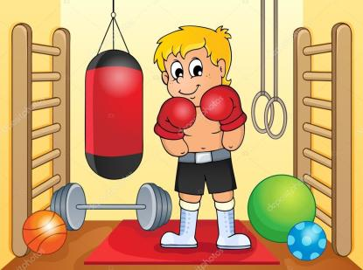
Техника безопасности при занятиях физической культурой и спортом
Приказ Минобрнауки России от 30.03.2016 № 336
1.6.290. | Подушка балансировочная
1.6.291. | Полусфера степ
1.6.292. | Резиновые амортизаторы для выполнения силовых упражнений с цветовой кодировкой
1.6.293. | Степ платформа
1.6.294. | Стойка для боди-баров
1.6.295. | Стойка для резиновых амортизаторов
1.6.296. | Стойка для хранения полусфер степ
1.6.297. | Стойка для хранения дисков
1.6.298. | Стойка для хранения мячей для фитнеса
1.6.299. | Утяжелители ленточные
Флорбол
1.6.300. | Клюшка для флорбола
1.6.301. | Комплект защитной формы для вратаря
1.6.302. | Комплект защитных бортов
1.6.303. | Мяч
1.6.304. | Сетка
Футбол
1.6.305. | Мяч футбольный (размер 2, 3, 4, 5)
Хоккей и фигурное катание на коньках
1.6.306. | Клюшка для игры в хоккей
1.6.307. | Коньки для фигурного катания
1.6.308. | Коньки хоккейные обычные
1.6.309. | Оборудование для сушки коньков
1.6.310. | Станок для заточки коньков
1.6.311. | Стойка для клюшек
1.6.312. | Шайба для игры в хоккей
Художественная гимнастика
1.6.313. | Булава гимнастическая
1.6.314. | Зеркала передвижные
1.6.315. | Ковер гимнастический
1.6.316. | Лента гимнастическая
1.6.317. | Мат акробатический
1.6.318. | Мат гимнастический
1.6.319. | Мяч гимнастический юниорский
1.6.320. | Обруч гимнастический
Шахматы и шашки
1.6.321. | Набор для игры в шахматы
1.6.322. | Набор для игры в шашки
1.6.323. | Шахматные часы

Slide 29
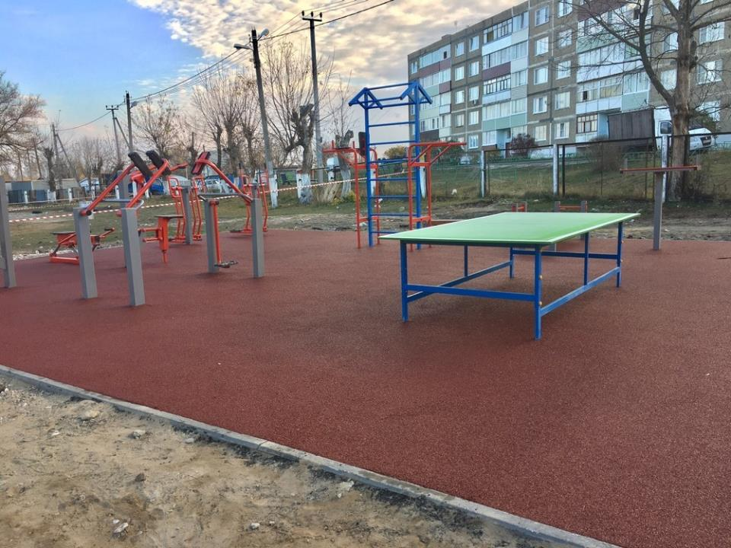

Slide 30
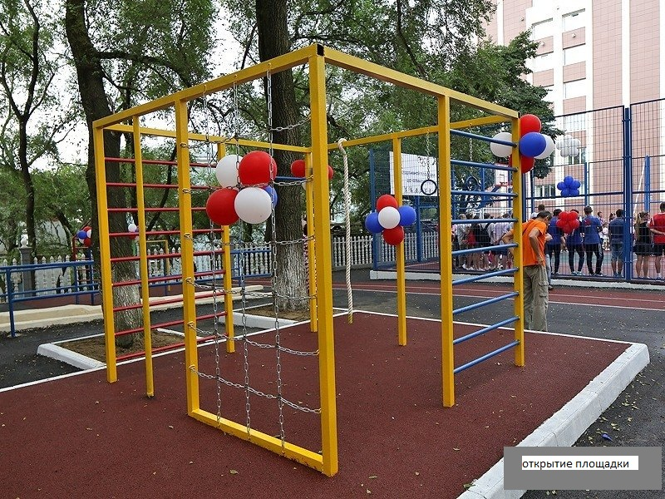

Slide 31
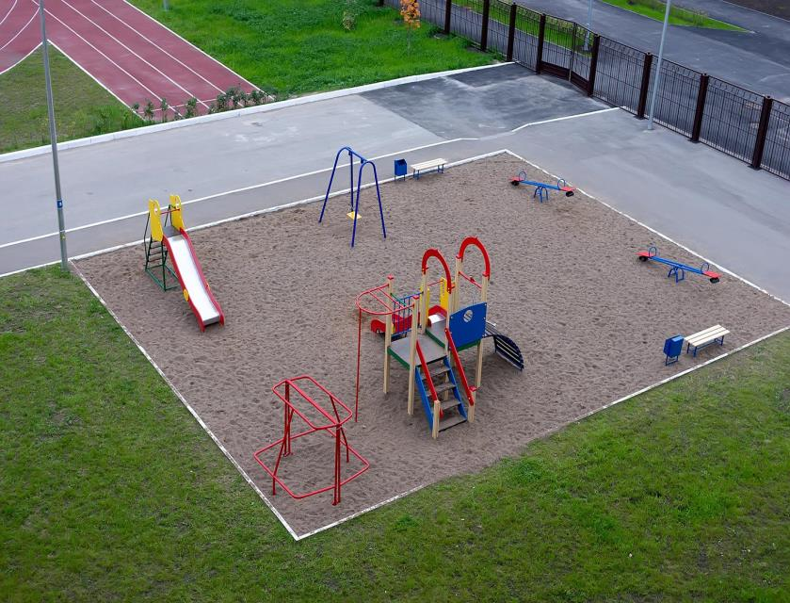

Slide 32
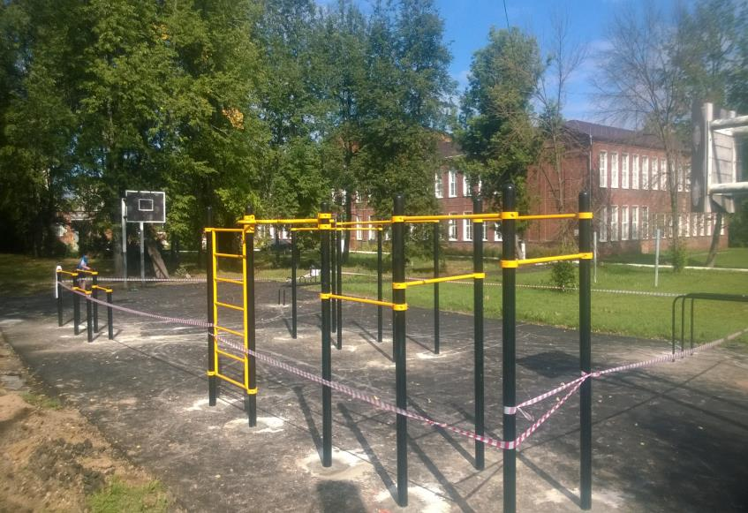

Slide 33
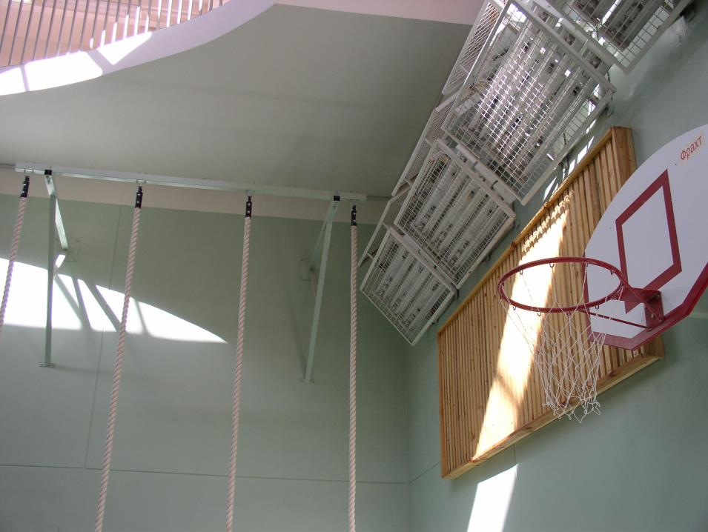

Slide 34
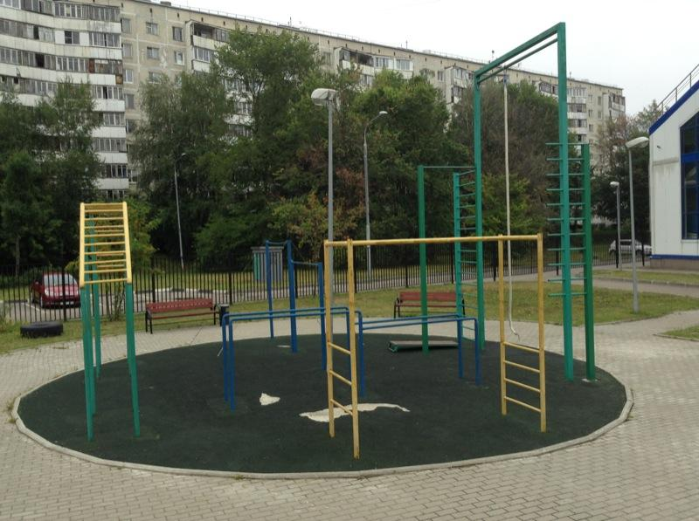

Slide 35
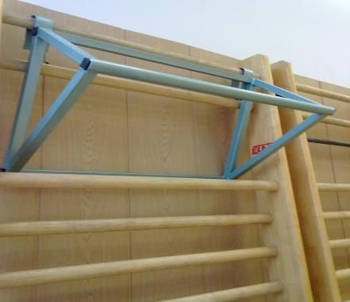
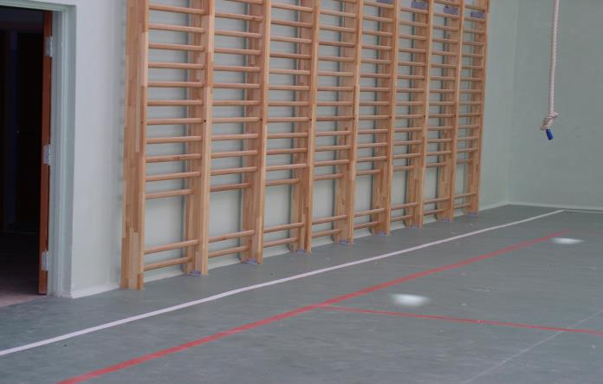
Несертифицированное оборудование,
установка и крепление оборудования

Slide 36
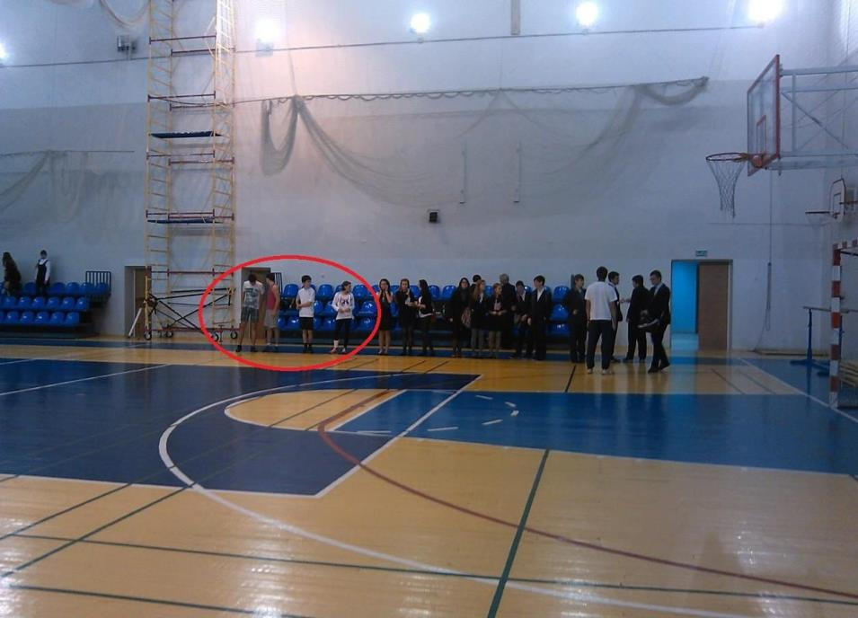

Slide 37
Техника безопасности при занятиях физической культурой и спортом
Стандарты спортивного инвентаря и оборудования
Обозначение | Название
ГОСТ Р 55669-2013 | Маты спортивные. Часть 3. Маты для борьбы дзюдо. Требования безопасности.
ГОСТ Р 55664-2013 | Оборудование для спортивных игр. Ворота футбольные. Требования и методы испытаний с учетом безопасности.
ГОСТ Р 55679-2013 | Оборудование детских спортивных площадок. Безопасность при эксплуатации.
ГОСТ Р 55668-2013 | Маты спортивные. Часть 2. Маты для приземления при прыжках с шестом и прыжках в высоту. Требования безопасности.
ГОСТ Р 55667-2013 | Маты спортивные. Часть 1. Маты гимнастические. Требования безопасности.
ГОСТ Р 55666-2013 | Оборудование для спортивных игр. Ворота хоккейные. Требования и методы испытаний с учетом безопасности.
ГОСТ Р 55676-2013 | Оборудование гимнастическое. Устройства гимнастические для опорных прыжков. Требования и методы испытаний с учетом безопасности.
ГОСТ Р 55675-2013 | Оборудование гимнастическое. Перекладины. Требования и методы испытаний с учетом безопасности.
ГОСТ Р 55671-2013 | Маты спортивные. Часть 5. Определение характеристик истирания верхней и нижней сторон.
ГОСТ Р 55789-2013 | Спортивное оборудование и инвентарь. Термины и определения.
ГОСТ Р 56199-2014 | Объекты спорта. Требования безопасности на спортивных сооружениях образовательных организаций.
ГОСТ Р 56444-2015 | Тренажеры стационарные. Тренажеры, имитирующие греблю. Дополнительные специальные требования безопасности и методы испытаний.
ГОСТ Р 56434-2015 | Оборудование для спортивных игр. Оборудование баскетбольное. Функциональные требования, требования безопасности и методы испытаний.
ГОСТ Р 56433-2015 | Оборудование для спортивных игр. Оборудование волейбольное. Функциональные требования, требования безопасности и методы испытаний.
ГОСТ Р 56437-2015 | Оборудование гимнастическое. Батуты. Функциональные требования, требования безопасности и методы испытаний.
ГОСТ Р 56443-2015 | Тренажеры стационарные. Шаговые тренажеры, тренажеры, имитирующие ходьбу вверх по лестнице и скалолазание. Дополнительные специальные требования безопасности и методы испытаний.
ГОСТ Р 56442-2015 | Тренажеры стационарные. Велотренажеры с фиксированным колесом или без муфты свободного хода. Дополнительные специальные требования безопасности и методы испытаний.
ГОСТ Р 56435-2015 | Оборудование гимнастическое. Шведские стенки, решетчатые лестницы, каркасные конструкции для лазания. Требования безопасности и методы испытаний.
ГОСТ Р 56439-2015 | Комплекты каркасно-тентовых укрытий для спортивных площадок. Общие требования.
ГОСТ Р 56436-2015 | Оборудование гимнастическое. Кольца. Функциональные требования, требования безопасности и методы испытаний.
ГОСТ Р 56446-2015 | Оборудование гимнастическое. Общие требования безопасности и методы испытаний.
ГОСТ Р 56441-2015 | Тренажеры стационарные. Беговые дорожки. Дополнительные специальные требования безопасности и методы испытаний.

Slide 38
Техника безопасности при занятиях физической культурой и спортом
Стандарты спортивного инвентаря и оборудования
Обозначение | Название
ГОСТ Р 56440-2015 | Оборудование спортивное универсальное свободного доступа. Требования и методы испытания с учетом безопасности.
ГОСТ Р 56898-2016 | Оборудование для спортивных игр. Оборудование для тенниса. Функциональные требования, требования безопасности и методы испытаний.
ГОСТ Р 56903-2016 | Тренажеры стационарные. Оборудование для силовых тренировок. Дополнительные требования безопасности и методы испытаний.
ГОСТ Р 56900-2016 | Тренажеры стационарные. Тренажеры для развития силы. Дополнительные специальные требования безопасности и методы испытаний.
ГОСТ Р 56902-2016 | Тренажеры стационарные. Тренажеры эллиптические. Дополнительные специальные требования безопасности и методы испытания.
ГОСТ Р 56896-2016 | Оборудование гимнастическое. Кони и козлы. Функциональные требования, требования безопасности и методы испытаний.
ГОСТ Р 56901-2016 | Тренажеры стационарные. Тренажеры ножные. Дополнительные специальные требования безопасности и методы испытаний.
ПНСТ 101-2016 | Столы для настольного тенниса. Столешницы из композиционных материалов. Технические требования и методы испытаний.
ПНСТ 98-2016 | Оборудование для спортивных игр. Стойки волейбольные из композиционных материалов. Технические требования и методы испытаний.
ПНСТ 97-2016 | Оборудование для спортивных игр. Стенки тренировочные для тенниса из композиционных материалов. Технические требования и методы испытаний.
ПНСТ 102-2016 | Оборудование для спортивных игр. Ворота футбольные из композиционных материалов. Технические требования и методы испытаний.
ПНСТ 96-2016 | Борта хоккейные из композиционных материалов. Технические требования и методы испытаний.
ГОСТ Р 57096-2016 | Оценка соответствия. Руководящие указания по проведению сертификации ворот для футбола, гандбола, мини-футбола и хоккея на траве.
ГОСТ Р 57170-2016 | Оборудование спортивное на роликах. Скейтборды. Требования безопасности и методы испытаний.
ГОСТ Р 57169-2016 | Оборудование спортивное на роликах. Коньки роликовые. Требования безопасности и методы испытаний.
ГОСТ Р 57168-2016 | Оборудование для спортивных игр. Оборудование спортивное пляжное. Требования и методы испытаний.
ГОСТ Р ИСО 13993-2017 | Практика пользования лыжами напрокат. Выборочный контроль и проверка полных и неполных систем крепления для горных лыж, предназначенных для проката.
ГОСТ Р ИСО 7331-2017 | Палки для горных лыж. Требования безопасности и методы испытаний.
ГОСТ Р ИСО 11087-2017 | Крепления для горных лыж. Удерживающие приспособления. Требования и методы испытаний.
ГОСТ Р 57538-2017 | Тренажеры стационарные уличные. Общие требования безопасности и методы испытаний.

Slide 39
Техника безопасности при занятиях физической культурой и спортом
Стандарты спортивного инвентаря и оборудования
Обозначение | Название
ГОСТ Р 57539-2017 | Оборудование гимнастическое. Канаты гимнастические. Размеры, требования безопасности и методы испытаний.
ГОСТ Р 57542-2017 | Скамьи гимнастические. Размеры, технические требования, методы испытаний.
ГОСТ Р 57540-2017 | Оборудование гимнастическое. Столы гимнастические. Функциональные требования и требования безопасности, методы испытаний.
ГОСТ Р 57534-2017 | Лыжи беговые. Винты для лыжных креплений. Методы испытаний.
ГОСТ Р 57541-2017 | Одежда защитная. Защитные перчатки, средства защиты живота, ног, гениталий хоккейных вратарей и голеней полевых игроков. Требования и методы испытаний.
ГОСТ Р 57663-2017 | Оборудование для спортивных игр. Ворота для игры в хоккей с шайбой. Требования и методы испытаний с учетом безопасности.
ГОСТ Р 55665-2013 | Оборудование для спортивных игр. Ворота для мини-футбола и гандбола. Требования и методы испытаний с учетом безопасности.
ГОСТ Р 55670-2013 | Маты спортивные. Часть 4. Определение амортизационных характеристик.
ГОСТ Р 56445-2015 | Тренажеры стационарные. Общие требования безопасности и методы испытаний.
ГОСТ Р 56897-2016 | Оборудование для спортивных игр. Оборудование для бадминтона. Функциональные требования, требования безопасности и методы испытаний.
ПНСТ 100-2016 | Оборудование для спортивных игр. Ворота хоккейные из композиционных материалов. Технические требования и методы испытаний.
ГОСТ Р 57535-2017 | Лыжи беговые. Винты для лыжных креплений. Требования.
ГОСТ Р 57537-2017 | Инвентарь для зимних видов спорта. Испытательные устройства для регулировки функционального узла лыжа-ботинок-крепление. Требования и методы испытаний.
ГОСТ Р 55529-2013 | Объекты спорта. Требования безопасности при проведении спортивных и физкультурных мероприятий. Методы испытаний.
ГОСТ Р 55673-2013 | Оборудование гимнастическое. Брусья асимметричные. Требования и методы испытаний с учетом безопасности.
ГОСТ Р 55677-2013 | Оборудование детских спортивных площадок. Безопасность конструкции и методы испытаний. Общие требования.
ГОСТ Р 55672-2013 | Маты спортивные. Часть 6. Определение статической жесткости.
ГОСТ Р 55678-2013 | Оборудование детских спортивных площадок. Безопасность конструкции и методы испытаний спортивно-развивающего оборудования.
ГОСТ Р 56438-2015 | Оборудование гимнастическое. Бревна. Функциональные требования, требования безопасности и методы испытаний.
ГОСТ Р 56899-2016 | Оборудование для спортивных игр. Столы для настольного тенниса. Функциональные требования, требования безопасности и методы испытаний.
ПНСТ 99-2016 | Оборудование для спортивных игр. Ворота для мини-футбола и гандбола из композиционных материалов. Технические требования и методы испытаний.
ГОСТ Р ИСО 10256-2017 | Инвентарь для защиты головы и лица при игре в хоккей на льду. Требования безопасности и методы испытаний.
ГОСТ Р 57536-2017 | Лыжи беговые. Зона установки креплений. Требования к винтам для испытаний.

Slide 40
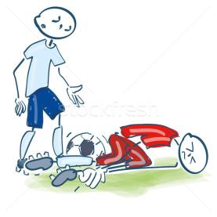
Техника безопасности при занятиях физической культурой и спортом
Требования к предметным результатам по учебному предмету «Физическая культура»
ФГОС НОО (п. 12.9) | ФГОС ООО (п. 11.10) | ФГОС СОО (п. 9.7)
овладение умениями организовывать здоровьесберегающую жизнедеятельность (режим дня, утренняя зарядка, оздоровительные мероприятия и т. д.) | приобретение опыта организации самостоятельных систематических занятий физической культурой с соблюдением правил техники безопасности и профилактики травматизма; освоение умения оказывать первую доврачебную помощь при легких травмах | умение использовать разнообразные формы и виды физкультурной деятельности для организации здорового образа жизни, активного отдыха и досуга, в том числе в подготовке к выполнению нормативов Всероссийского физкультурно-спортивного комплекса "Готов к труду и обороне" (ГТО)

Slide 41
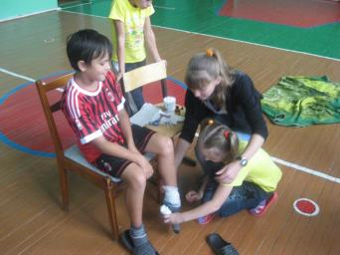
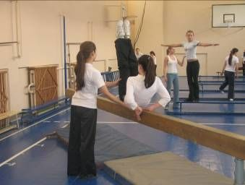
Техника безопасности при занятиях физической культурой и спортом
Планируемые результаты освоения обучающимися предмета «Физическая культура» (выпускник научится)
ПООП НОО (п. 1.2.11) | ПООП ООО (п. 1.2.5.16) | ПООП СОО (п. 1.2.3)
характеризовать способы безопасного поведения на уроках физической культуры и организовывать места занятий физическими упражнениями и подвижными играми (как в помещениях, так и на открытом воздухе); выполнять простейшие приёмы оказания доврачебной помощи при травмах и ушибах | руководствоваться правилами профилактики травматизма и подготовки мест занятий, правильного выбора обуви и формы одежды в зависимости от времени года и погодных условий; руководствоваться правилами оказания первой помощи при травмах и ушибах во время самостоятельных занятий физическими упражнениями | проводить мероприятия по профилактике травматизма во время занятий физическими упражнениями

Slide 42
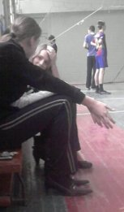
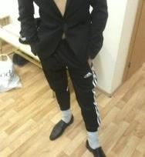
Техника безопасности при занятиях физической культурой и спортом
Содержание спортивно­оздоровительной деятельности обучающихся в процессе освоения предмета «Физическая культура»
Примерная основная образовательная программа начального общего образования (п. 2.2.2.10)
Знания о физической культуре Правила предупреждения травматизма во время занятий физическими упражнениями: организация мест занятий, подбор одежды, обуви и инвентаря.
Примерная основная образовательная программа основного общего образования (п. 2.2.2.16)
Физическая культура как область знаний Требования техники безопасности и первая помощь при травмах во время занятий физической культурой и спортом.
Примерная основная образовательная программа среднего общего образования (п. II.2)
Физическая культура и здоровый образ жизни Правила организации и проведения соревнований, обеспечение безопасности.

Slide 43
Техника безопасности при занятиях физической культурой и спортом
Примерная основная образовательная программа среднего общего образования
Личностные результаты
Готовность и способность обучающихся к саморазвитию и самовоспитанию в соответствии с общечеловеческими ценностями и идеалами гражданского общества, потребность в физическом самосовершенствовании, занятиях спортивно-оздоровительной деятельностью.
Принятие и реализация ценностей здорового и безопасного образа жизни, бережное, ответственное и компетентное отношение к собственному физическому и психологическому здоровью.
Неприятие вредных привычек: курения, употребления алкоголя, наркотиков.

Slide 44
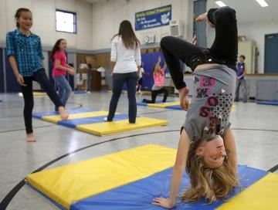
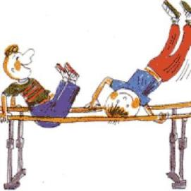
Техника безопасности при занятиях физической культурой и спортом
Примерная основная образовательная программа среднего общего образования
Регулятивные универсальные учебные действия
Выпускник научится:
оценивать возможные последствия достижения поставленной цели в деятельности, собственной жизни и жизни окружающих людей;
ставить и формулировать собственные задачи в образовательной деятельности и жизненных ситуациях;
выбирать путь достижения цели, планировать решение поставленных задач;
организовывать эффективный поиск ресурсов, необходимых для достижения поставленной цели;
сопоставлять полученный результат деятельности с поставленной заранее целью.

Slide 45
Техника безопасности при занятиях физической культурой и спортом
При оценивании знаний учитываются показатели:
глубина, полнота, аргументированность, умение использовать их применительно к конкретным занятиям физическими упражнениями.
Качественные критерии оценивания знаний
Оценка «5» | Оценка «4» | Оценка «3» | Оценка «2»
Учащийся демонстрирует понимание сущности материала; логично его излагает, используя примеры из практики, своего опыта | Те же требования, что и для оценки «5», но допускаются 1-2 ошибки, которые сам же учащийся исправляет, или 1-2 недочета в последовательности излагаемого | Учащийся демонстрирует знание и понимание основных положений темы, но: 1) излагает материал неполно и допускает неточности в определении понятий или формулировке правил; 2) не умеет достаточно глубоко и доказательно обосновать свои суждения и привести свои примеры; 3) излагает материал непоследовательно и допускает ошибки | Учащийся демонстрирует незнание большей части изучаемого материала, которое затрудняет дальнейшее овладение материалом (допускает ошибки в формулировке определений и правил, искажающие их смысл, беспорядочно и неуверенно излагает материал).
Методы оценивания:
стандартизированные письменные и устные работы, тестирование.

Slide 46
Техника безопасности при занятиях физической культурой и спортом
Качественные критерии оценивания техники выполнения двигательного действия
Оценка «5» | Оценка «4» | Оценка «3» | Оценка «2»
Точное соблюдение всех технических требований к выполняемому двигательному действию. Двигательное действие выполняется, уверенно, слитно, свободно | Двигательное действие выполняется в соответствии с предъявляемыми требованиями, слитно, свободно, но при этом допущено не более двух незначительных ошибок | Двигательное действие выполняется в своей основе верно, но с одной значительной или не более чем с тремя незначительными ошибками | Двигательное действие не выполнено
Методы оценивания: практические работы, наблюдения, контрольные испытания (тесты)
Характер ошибок определяется на единой основе:
незначительная ошибка – неточное выполнение деталей двигательного действия, ведущее к снижению его эффективности;
значительная ошибка – невыполнение общей структуры двигательного действия (упражнения);
грубая ошибка – искажение основы техники двигательного действия.

Slide 47
Техника безопасности при занятиях физической культурой и спортом
Приказ Минспорта России от 15.11.2018 № 939
"Об утверждении федеральных государственных требований к минимуму содержания, структуре, условиям реализации дополнительных предпрофессиональных программ в области физической культуры и спорта и к срокам обучения по этим программам"
Результатом освоения образовательной Программы является:
в предметной области «вид спорта» для базового уровня:
знание требований к оборудованию, инвентарю и спорт. экипировке в избранном виде спорта;
знание требований техники безопасности при занятиях избранным спортом.
в предметной области «различные виды спорта и подвижные игры» для базового и углубленного уровней:
умение соблюдать требования техники безопасности при самостоятельном выполнении упражнений.
в предметной области «хореография и (или) акробатика» для базового и углубленного уровней:
умение соблюдать требования техники безопасности при самостоятельном выполнении упражнений.

Slide 48
Техника безопасности при занятиях физической культурой и спортом
Приказ Минспорта России от 15.11.2018 № 939
"Об утверждении федеральных государственных требований к минимуму содержания, структуре, условиям реализации дополнительных предпрофессиональных программ в области физической культуры и спорта и к срокам обучения по этим программам"
Результатом освоения образовательной Программы является:
в предметной области «специальные навыки» для базового и углубленного уровней:
умение определять степень опасности и использовать необходимые меры страховки и самостраховки, а также владение средствами и методами предупреждения травматизма и возникновения несчастных случаев;
умение соблюдать требования техники безопасности при самостоятельном выполнении упражнений.
в предметной области «спортивное и специальное оборудование» для базового и углубленного уровней :
знание устройства спортивного и специального оборудования по избранному виду спорта;
умение использовать для достижения спортивных целей спортивное и специальное оборудование;
приобретение навыков содержания и ремонта спортивного и специального оборудования.

Slide 49
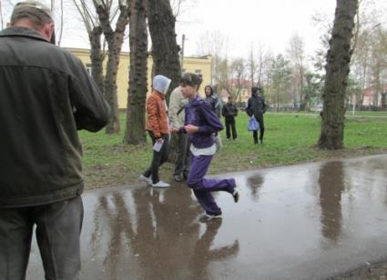
Техника безопасности при занятиях физической культурой и спортом
Инструктаж по мерам безопасности при занятиях легкой атлетикой
Общие требования безопасности. Занятия по лёгкой атлетике проводятся на оборудованных для этого спортивных площадках и в спортзале. К занятиям допускаются учащиеся: - отнесённые по состоянию здоровья к основной и подготовительной медицинским группам; - прошедшие инструктаж по мерам безопасности; - имеющие спортивную обувь и форму, не стесняющую движений и соответствующую теме и условиям проведения занятий. Обувь должна быть на подошве, исключающей скольжение, плотно облегать ногу и не затруднять кровообращение. Учащийся должен: - бережно относиться к спортивному инвентарю и оборудованию, не использовать его не по назначению; - не оставлять без присмотра спортинвентарь для прыжков и метаний, в том числе инвентарь, который не используется в данный момент на уроке; - быть внимательным при перемещениях по стадиону; - знать и выполнять настоящую инструкцию. За несоблюдение мер безопасности учащийся может быть не допущен или отстранён от участия в учебном процесс.

Slide 50
Техника безопасности при занятиях физической культурой и спортом
Инструктаж по мерам безопасности при занятиях легкой атлетикой
Требования безопасности перед началом занятий. Учащийся должен: - переодеться в раздевалке, надеть на себя спортивную форму и обувь; - снять с себя предметы, представляющие опасность для других занимающихся (часы, серёжки и т.д.); - убрать из карманов спортивной формы режущие, колющие и другие посторонние предметы; - организованно выйти с учителем через центральный выход здания или запасный выход спортзала на место проведения занятий; - под руководством учителя подготовить инвентарь и оборудование, необходимые для проведения занятий; - убрать в безопасное место инвентарь, который не будет использоваться на занятии; - под руководством учителя инвентарь, необходимый для проведения занятий, переносить к месту занятий в специальных приспособлениях; - не переносить к месту занятий лопаты и грабли остриём и зубьями вверх; - по распоряжению учителя убрать посторонние предметы с беговой дорожки, ямы для прыжков и т.д.; - по команде учителя встать в строй для общего построения. Требования безопасности по окончании занятий. Учащийся должен: - под руководством учителя убрать спортивный инвентарь в места его хранения; - организованно покинуть место проведения занятия; - переодеться в раздевалке, снять спортивный костюм и спортивную обувь; - вымыть с мылом руки.

Slide 51
Техника безопасности при занятиях физической культурой и спортом
Инструктаж по мерам безопасности при занятиях легкой атлетикой
Требования безопасности во время проведения занятий.
БЕГ
Учащийся должен: - при групповом старте на короткие дистанции бежать по своей дорожке; - во время бега смотреть на свою дорожку; - после выполнения беговых упражнений пробегать по инерции 5-15 м, чтобы бегущий сзади имел возможность закончить упражнение; - возвращаться на старт по крайней дорожке, при старте на дистанции не ставить подножки, не задерживать соперников руками; - в беге на длинные дистанции обгонять бегущих с правой стороны; - при беге по пересечённой местности выполнять задание по трассе или маршруту, обозначенному учителем; - выполнять разминочный бег по крайней дорожке.

Slide 52
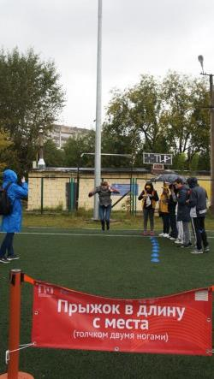
Техника безопасности при занятиях физической культурой и спортом
Инструктаж по мерам безопасности при занятиях легкой атлетикой
Требования безопасности во время проведения занятий.
ПРЫЖКИ
Прыжковая яма должна быть заполнена песком на глубину 20-40 см. Перед прыжками необходимо тщательно разрыхлить песок в прыжковой яме, убрать из неё грабли, лопаты и другие посторонние предметы. Техника прыжка должна соответствовать учебной программе и обеспечить приземление учащегося на ноги. Учащийся должен: - грабли класть зубьями вниз; - не выполнять прыжки на неровном и скользком грунте; - выполнять прыжки, когда учитель дал разрешение и в яме никого нет; - выполнять прыжки поочерёдно, не перебегать дорожку для разбега во время выполнения попытки другим учащимся; - после выполнения прыжка быстро освободить прыжковую яму и вернуться на своё место для выполнения следующей попытки с правой или левой стороны дорожки для разбега.

Slide 53
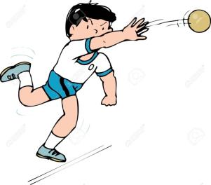
Техника безопасности при занятиях физической культурой и спортом
Инструктаж по мерам безопасности при занятиях легкой атлетикой
Требования безопасности во время проведения занятий.
МЕТАНИЕ
Необходимо быть внимательным при упражнениях в метании. Учащийся должен: - перед метанием убедиться, что в направлении броска никого нет; - осуществлять выпуск снаряда способом, исключающим срыв; - при групповом метании стоять с левой стороны от метающего; - в сырую погоду насухо вытирать руки и снаряд; - находясь вблизи зоны метания, следить за тем, чтобы выполняющий бросок был в поле зрения, не поворачиваться к нему спиной, не пересекать зону метаний бегом или прыжками; - после броска идти за снарядом только с разрешения учителя, не производить произвольных метаний; - при метании в цель предусмотреть зону безопасности при отскоке снаряда от земли; - не передавать снаряд друг другу броском; - не метать снаряд в необорудованных для этого местах.

Slide 54
Техника безопасности при занятиях физической культурой и спортом
Инструктаж по мерам безопасности при занятиях спортивной гимнастикой
Общие требования безопасности. К занятиям допускаются учащиеся: - отнесённые по состоянию здоровья к основной и подготовительной медицинским группам; - прошедшие инструктаж по мерам безопасности; - имеющие спортивную обувь и форму, не стесняющую движений и соответствующую теме и условиям проведения занятий. Учащийся должен: - иметь коротко остриженные ногти; - заходить в спортзал, брать спортивный инвентарь и выполнять упражнения с разрешения учителя; - бережно относиться к спортивному инвентарю и оборудованию, не использовать его не по назначению; - знать и выполнять настоящую инструкцию. Гимнастические снаряды должны быть надёжно закреплены, а их металлические опоры укрыты матами. Помните, что при выполнении упражнений на снарядах безопасность во многом зависит от их исправности: - маты должны быть без порывов и укладываться в местах соскоков и вероятных падений; - канат не должен иметь порывов и узлов; - бревно должно иметь ровную поверхность без заусениц, трещин, шероховатостей и устанавливаться на высоту, соответствующую возрастным особенностям; - жерди должны быть сухими и гладкими, без трещин; - перекладина должна быть гладкой, без ржавчины и наслоения магнезии; - поверхность гимнастического коня должна быть ровной, сухой, без порывов. Не выполняйте упражнения при наличии свежих мозолей на руках. Выполняя упражнения потоком, соблюдайте достаточные интервал и дистанцию. Не выполняйте сложные элементы без страховки, если нет уверенности в их выполнении. Учащийся должен знать и выполнять инструкцию при занятиях спортивной гимнастикой. За несоблюдение мер безопасности учащийся может быть не допущен или отстранён от участия в учебном процессе.

Slide 55
Техника безопасности при занятиях физической культурой и спортом
Инструктаж по мерам безопасности при занятиях спортивной гимнастикой
Требования безопасности перед началом занятий. Учащийся должен: - переодеться в раздевалке, надеть на себя спортивную форму и обувь; - снять с себя предметы, представляющие опасность для других занимающихся; - убрать из карманов спортивной формы режущие, колющие и др. посторонние предметы; - под руководством учителя подготовить инвентарь и оборудование; - по команде учителя встать в строй для общего построения. Будьте внимательны при передвижении и установке гимнастических снарядов. Не переносите и не перевозите тяжёлые гимнастические снаряды без специальных устройств. При переноске матов держитесь за специальные ручки сбоку по два человека с каждой стороны. При укладке следите, чтобы их поверхность была ровной и не сбивалась в комок, не было зазоров, а также наложения края мата на другой. Вся площадь вокруг бревна застилается матами в один слой, а в месте приземления - в два слоя. На опорном прыжке в месте приземления уложите маты в два слоя, длиной не менее пяти метров. Изменяя высоту брусьев вдвоём, ослабив винты, поднимите одновременно оба конца, держась за жердь, а не за металлическую опору. Ширина между жердями не должна превышать ширины плеч. Высоту перекладины устанавливайте в лежачем положении. Хорошая прочность растяжек и креплений должна обеспечить устойчивость снаряда. Не стойте под перекладиной во время её установки. Устанавливая прыжковые снаряды, выдвигайте ножки поочерёдно с каждой стороны, предварительно наклонив снаряд.

Slide 56
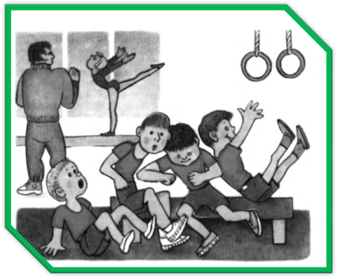
Техника безопасности при занятиях физической культурой и спортом
Инструктаж по мерам безопасности при занятиях спортивной гимнастикой
Требования безопасности во время проведения занятий. Учащийся должен: - каждый раз перед выполнением упражнения проверять крепление стопорных винтов; - вытирать руки насухо; - выполнять сложные элементы и упражнения со страховкой; - при выполнении прыжков и соскоков приземляться мягко, на носки, пружинисто приседая; - при появлении во время занятия боли в руках, покраснения кожи, водяных пузырей на ладонях прекратить занятие и сообщить об этом учителю; - переходить от снаряда к снаряду организованно, по общей команде, способом, указанным учителем.

Slide 57
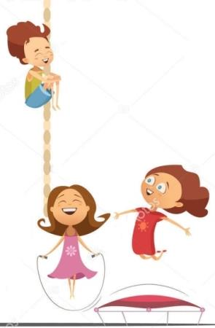
Техника безопасности при занятиях физической культурой и спортом
Инструктаж по мерам безопасности при занятиях спортивной гимнастикой
Требования безопасности во время проведения занятий. Не стойте близко к снаряду при выполнении упражнения другим учащимся, не отвлекайте и не мешайте ему. Залезайте и спускайтесь с каната способом, указанным учителем. Не раскачивайте канат, на котором учащийся выполняет упражнение. Не используйте его не по назначению. Прежде чем выполнять упражнение на бревне, разучите его и добейтесь уверенного исполнения на полу или гимнастической скамейке. Выполняя упражнение на перекладине, необходимо помнить, что неточность в исполнении упражнения или недостаточно хороший хват приводит к срыву и падению. Перед выполнением опорного прыжка установите гимнастический мостик от снаряда на расстоянии в зависимости от ваших возможностей, способностей и подготовленности. Не начинайте выполнять упражнение, если есть помехи при разбеге или в месте приземления. При выполнении опорного прыжка другим учащимся не перебегайте место для разбега. Осуществляйте страховку, стоя за снарядом. Выполняйте вольные и акробатические упражнения на матах или ковре. Перед выполнением упражнения убедитесь, что на ковре или матах нет посторонних предметов или учащихся, которые могут помешать выполнить задание. Во время выполнения упражнений не выбегайте на ковёр, не мешайте другим.

Slide 58
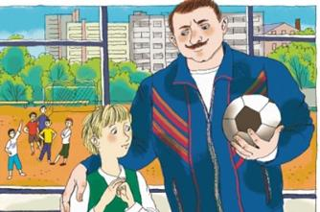
Техника безопасности при занятиях физической культурой и спортом
Инструктаж по мерам безопасности при занятиях игровыми видами спорта
Общие требования безопасности. Для занятий игровыми видами спорта спортплощадка и оборудование должны соответствовать мерам безопасности. К занятиям допускаются учащиеся: - отнесённые по состоянию здоровья к основной и подготовительной медицинским группам; - прошедшие инструктаж по мерам безопасности; - имеющие спортивную обувь и форму, не стесняющую движений и соответствующую теме и условиям проведения занятий. Учащийся должен: - иметь коротко остриженные ногти; - заходить в спортзал, брать спортивный инвентарь и выполнять упражнения с разрешения учителя; - бережно относиться к спортивному инвентарю и оборудованию, не использовать его не по назначению; - знать и соблюдать простейшие правила игры; - знать и выполнять настоящую инструкцию. За несоблюдение мер безопасности учащийся может быть не допущен или отстранён от участия в учебном процесс.

Slide 59
Техника безопасности при занятиях физической культурой и спортом
Инструктаж по мерам безопасности при занятиях игровыми видами спорта
Требования безопасности перед началом занятий. Учащийся должен: - переодеться в раздевалке, надеть на себя спортивную форму и обувь; - снять с себя предметы, представляющие опасность для других занимающихся (часы, серёжки и т.д.); - убрать из карманов спортивной формы режущие, колющие и другие посторонние предметы; - под руководством учителя подготовить инвентарь и оборудование, необходимые для проведения занятий; - под наблюдением учителя положить мячи на стеллажи или в любое другое место, чтобы они не раскатывались по залу и их легко можно было взять для выполнения упражнений; - убрать в безопасное место инвентарь и оборудование, которые не будут использоваться на уроке; - по команде учителя встать в строй для общего построения.
Требования безопасности во время занятий. При выполнении упражнений в движении учащийся должен: - избегать столкновений с другими учащимися, «перемещаясь спиной» смотреть через плечо; - исключать резкое изменение своего движения, если этого не требуют условия игры; - соблюдать интервал и дистанцию; - быть внимательным при перемещении по залу во время выполнения упражнений другими учащимися; - по окончании выполнения упражнений потоком вернуться на своё место для повторного выполнения задания с правой или левой стороны зала.
Требования безопасности по окончании занятий. Учащийся должен: - под руководством учителя убрать спортивный инвентарь в места его хранения; - организованно покинуть место проведения занятия; - переодеться в раздевалке, снять спортивный костюм и спортивную обувь; - вымыть с мылом руки.

Slide 60
Техника безопасности при занятиях физической культурой и спортом
Инструктаж по мерам безопасности при занятиях игровыми видами спорта
Баскетбол
Ведение мяча Учащийся должен: - выполнять ведение мяча с поднятой головой; - при изменении направления убедиться, что на пути нет других учащихся, с которыми может произойти столкновение; - после выполнения упражнения взять мяч в руки и крепко его держать. Передача Учащийся должен: - ловить мяч открытыми ладонями, образующими воронку; - прежде чем выполнить передачу, убедиться, что партнёр готов к приёму мяча; - следить за полётом мяча; - соизмерять силу передачи в зависимости от расстояния партнёра; - помнить, что нельзя бить мяч ногой, бросать друг в друга. Бросок Учащийся должен: - выполнять бросок по кольцу способом, указанным учителем; - при подборе мяча под щитом контролировать отскок мячей других учащихся. Не рекомендуется: - толкать учащегося, бросающего мяч в прыжке; - при броске в движении хвататься за сетки, виснуть на кольцах; - бить рукой по щиту; - при попадании в корзину двух и более мячей выбивать их другим мячом; - бросать мячи в заградительные решётки.
Во время игры учащийся должен: - следить за перемещением игроков и мяча на площадке, избегать столкновений; - по свистку прекращать игровые действия. Нельзя: - толкать друг друга, ставить подножки, бить по рукам; - хватать игроков соперника, задерживать их продвижение; - широко расставлять ноги и выставлять локти; - во время броска дразнить соперника, размахивать руками перед его глазами; - ученику, который находится на скамейке запасных, выбегать на площадку.

Slide 61
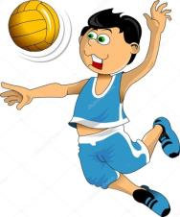
Техника безопасности при занятиях физической культурой и спортом
Инструктаж по мерам безопасности при занятиях игровыми видами спорта
Волейбол
Передача Учащийся должен: - после подбрасывания мяча над собой отбивать мяч в сторону партнёра кончиками пальцев, образующими «сердечко»; - при приёме следить за полётом мяча, принимать его над головой встречным движением рук на кончики пальцев, а сильно летящий мяч – двумя руками снизу на предплечья; - не отбивать мяч ладонями; - во время передач через сетку не трогать её руками, не толкать друг друга на сетку. Подача, нападающий удар Учащийся должен: - убедиться, что партнёр готов к приёму мяча; - соизмерять силу удара в зависимости от расстояния до партнёра; - выполнять удар по мячу напряжённой ладонью; - не принимать сильно летящий мяч двумя руками сверху. Во время игры учащийся должен: - знать простейшие правила игры и соблюдать их; - следить за перемещением игроков на своей половине площадки; - производить замены игроков на площадке, когда игра остановлена и учитель дал разрешение; - выполнять подачу и прекращать игровые действия по свистку учителя или судьи; - передавать мяч другой команде передачей под сеткой. При подаче нельзя наступать на линию, а при приёме мяча – задерживать его в руках, выполнять передачу захватом. Во время игры нельзя: - дразнить соперника; - заходить на его сторону; - касаться сетки руками и виснуть на ней. По окончании партии переходите на другую сторону площадки по часовой стрелке, по возможности обходя волейбольные стойки, а, проходя под сеткой, не отвлекайтесь, смотрите вперёд, наклонив туловище и голову.

